Slide 1
Лекція 2
Закономірності розмноження та розвитку організмів
Статеве і нестатеве розмноження.
Спадкова інформація та функції ДНК (реплікація, біорегуляція синтезу білків та процесів клітинної диференціації).
Клітинний цикл.
Амітоз, мітоз, мейоз їх стадії та біологічне значення.
Гаметогенез в рослинних і тваринних організмах.

Slide 2
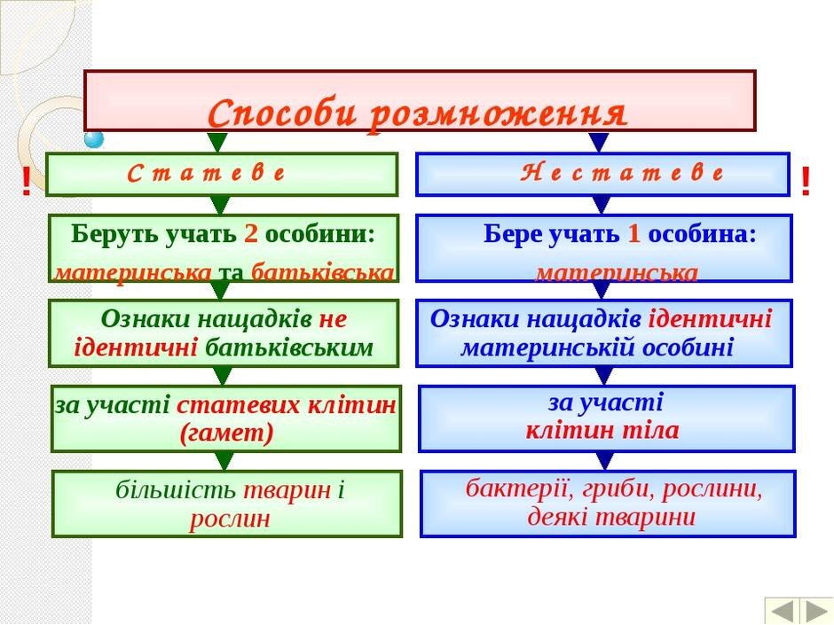
1. Статеве і нестатеве розмноження

Slide 3
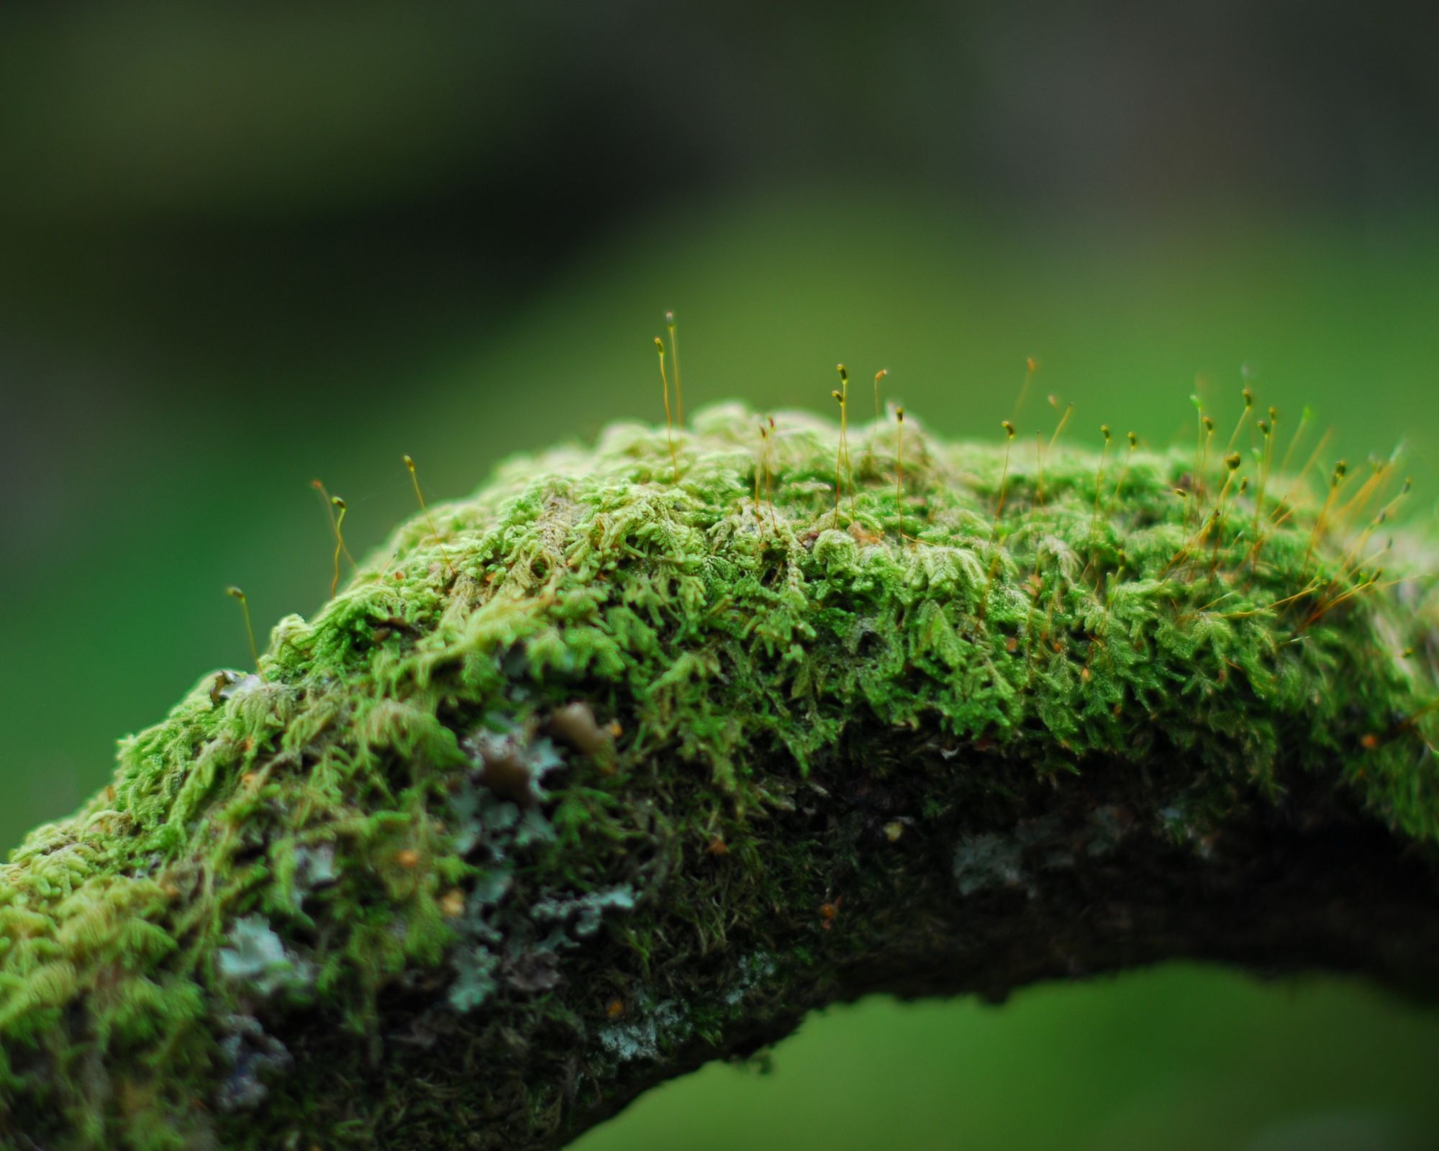
За допомогою нестатевого розмноження (спорами) розмножуються мохоподібні, плауноподібні, папоротеподібні, хвощеподібні.
У мохів (наприклад, у зозулиного льону) спори дозрівають у коробочках, що розміщені на ніжках.

Slide 4
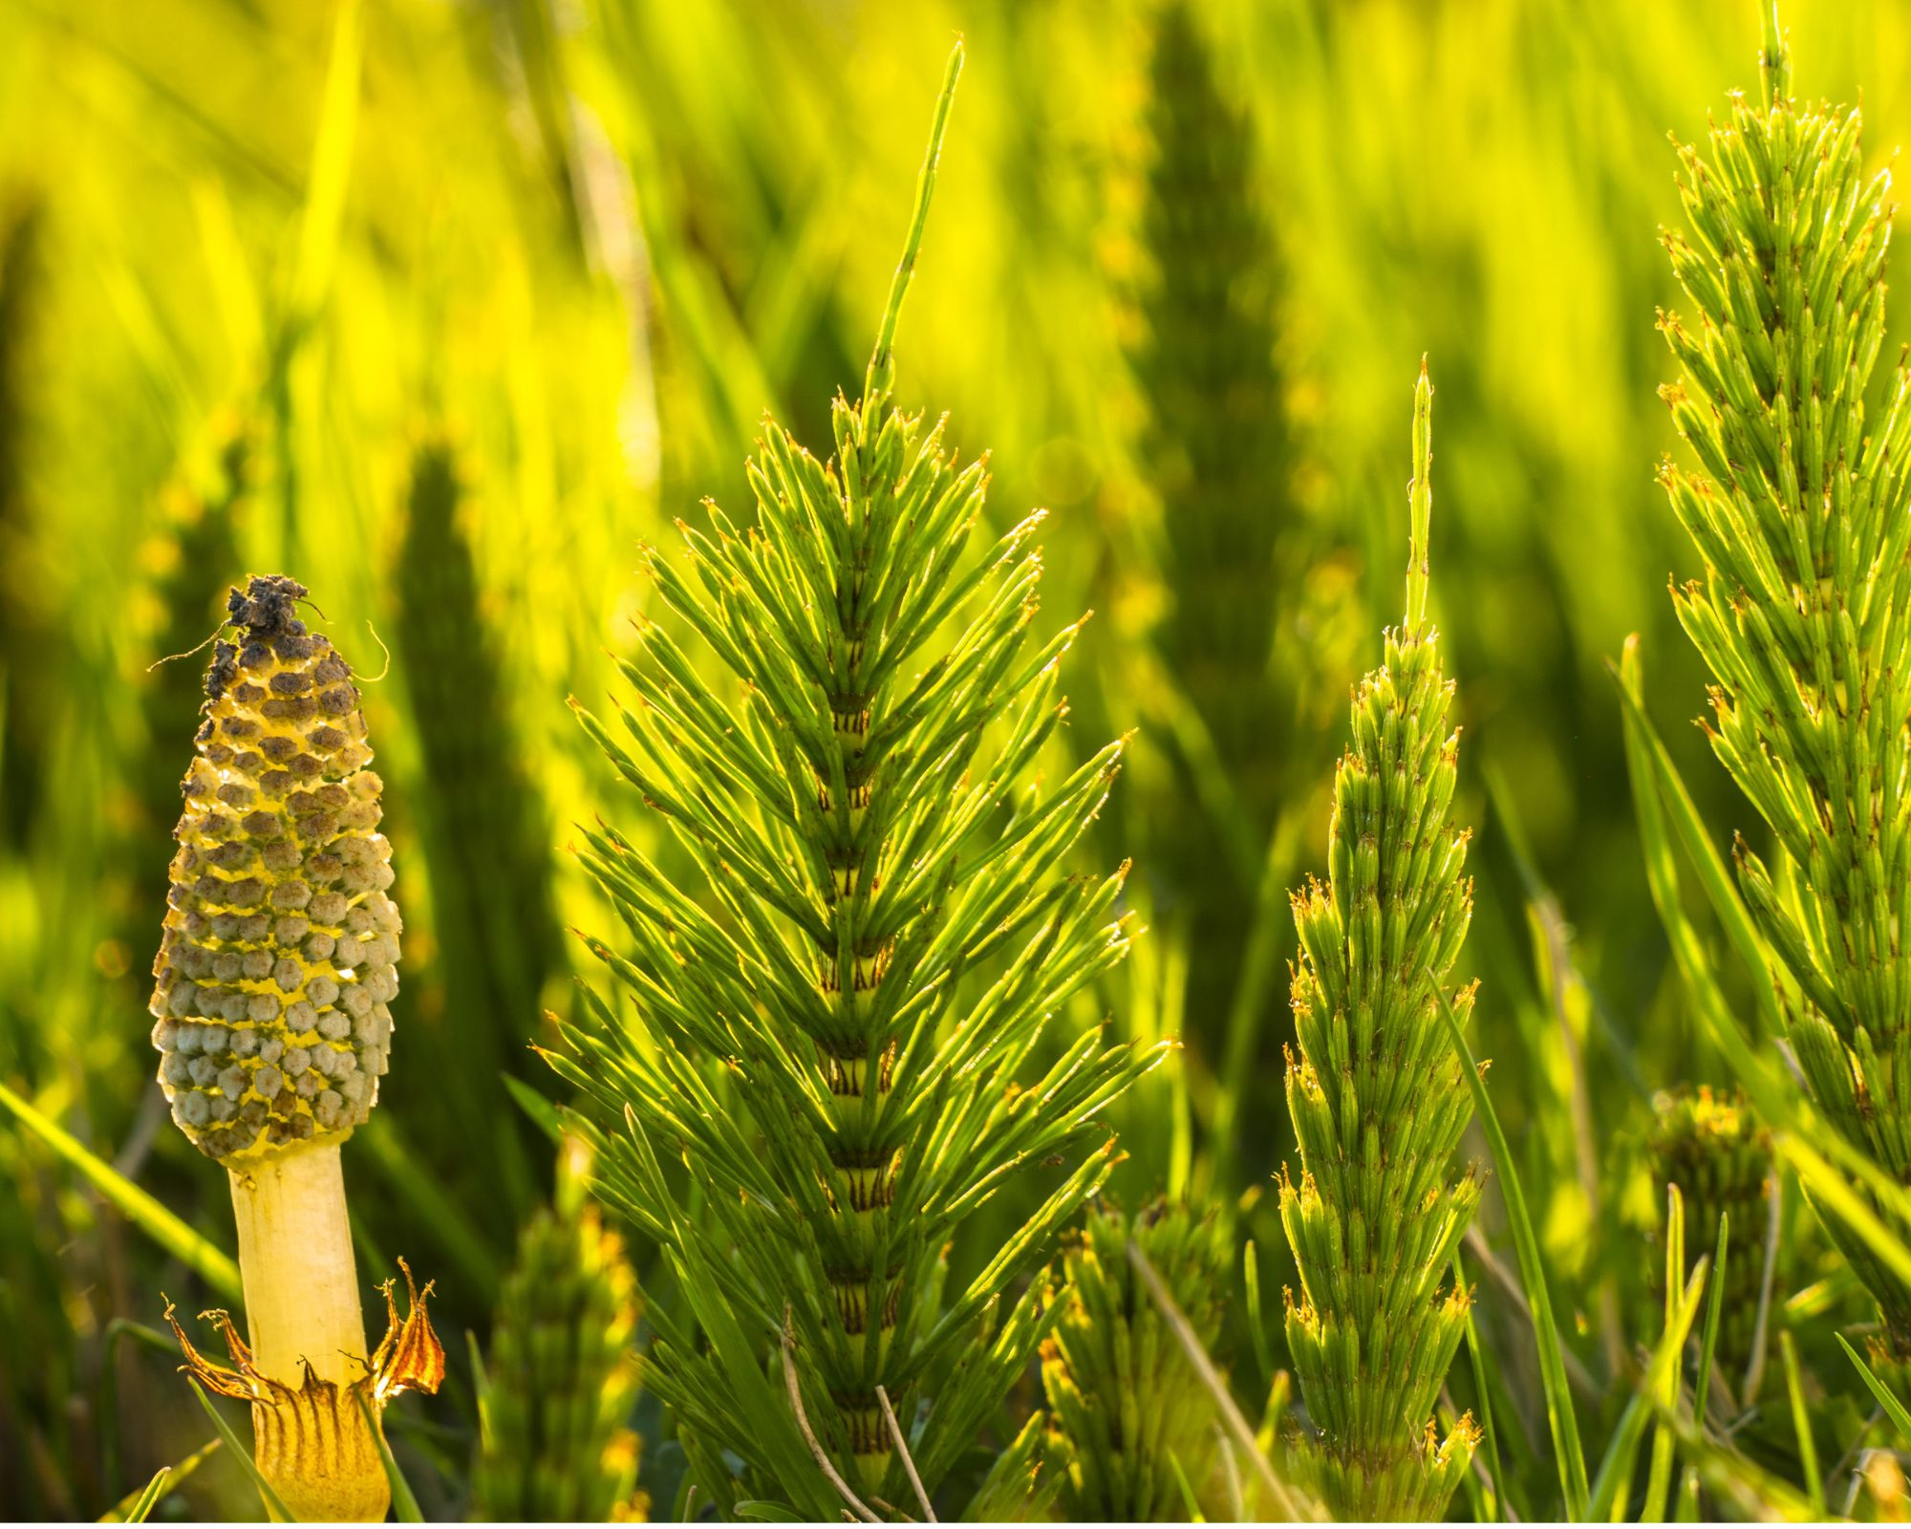
У плаунів та хвощів (наприклад, у хвоща польового) спори містяться у спороносних колосках (стробілах).

Slide 5
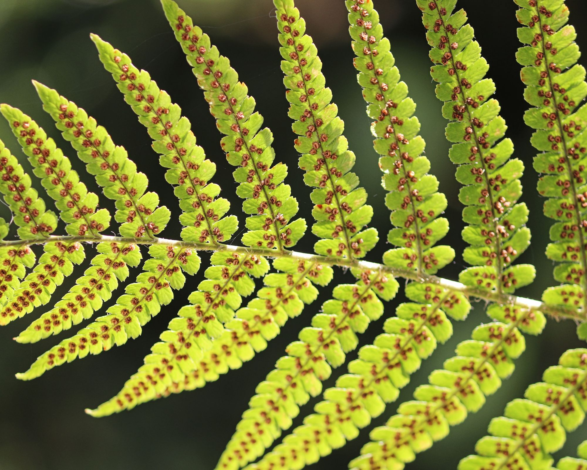
У папоротеподібних (наприклад, у щитника чоловічого) спори містяться у специфічних горбочках (сорусах), які можна помітити на зворотній стороні листка.

Slide 6
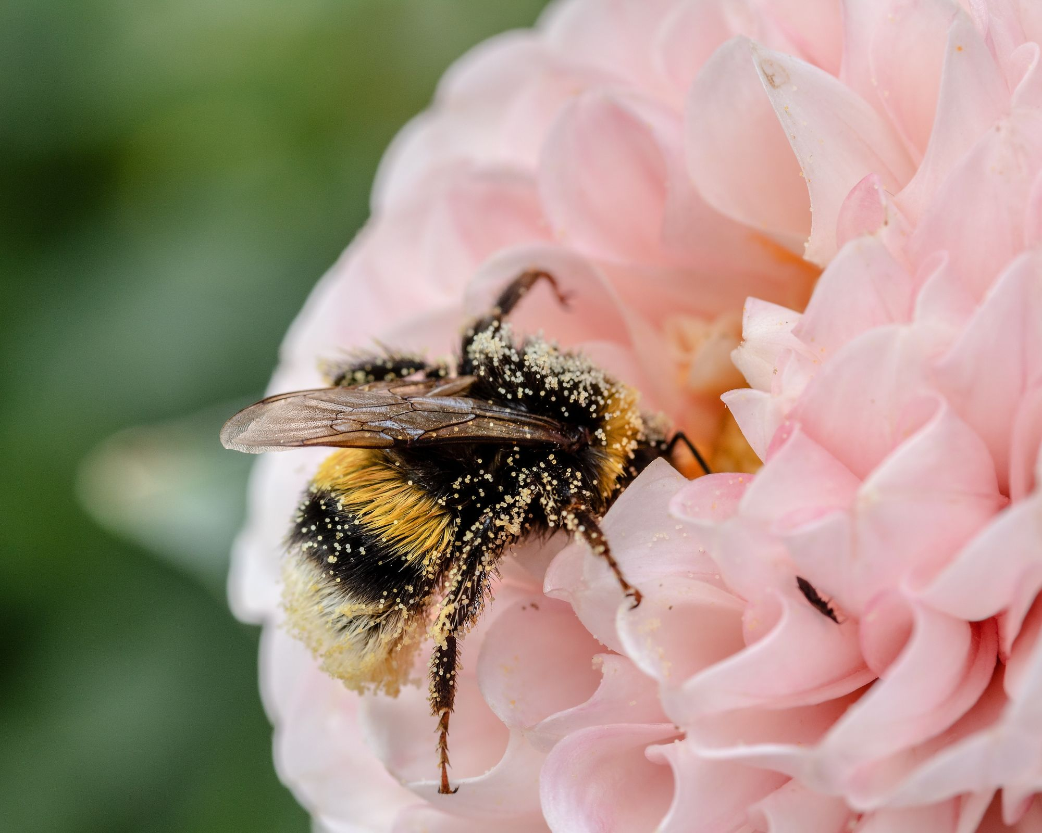
Статеве розмноження — забезпечує утворення насіння в покритонасінних рослин.
Для статевого розмноження у покритонасінних рослин слугує квітка — як орган генеративного розмноження.
Генеративні органи рослин: насінина, квітка, плід.
У квітці в результаті запилення чи запліднення формується насінина, а з неї плід.

Slide 7
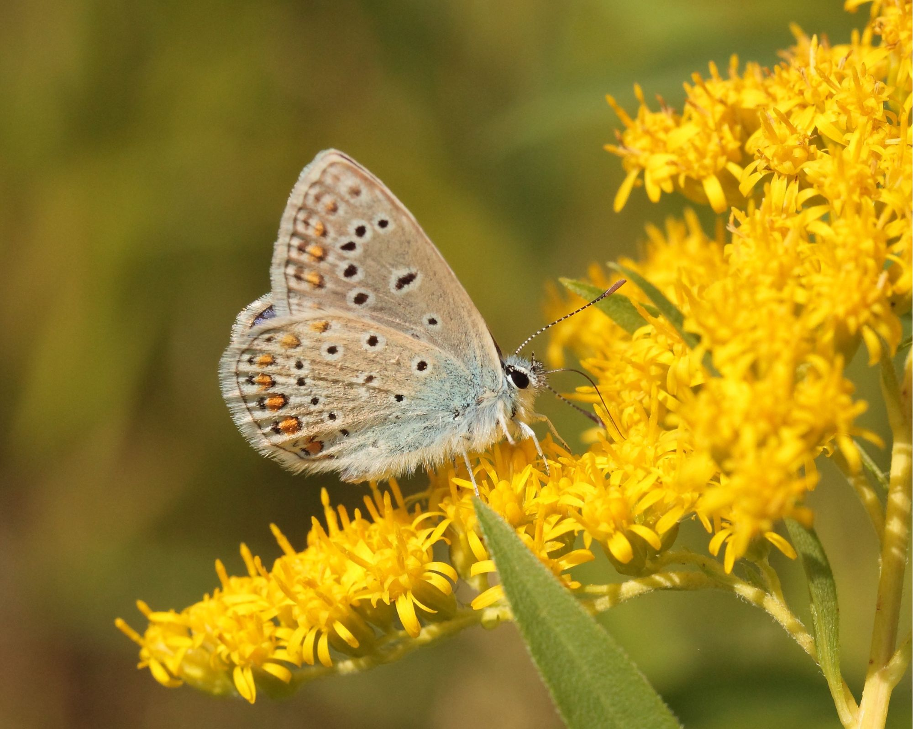
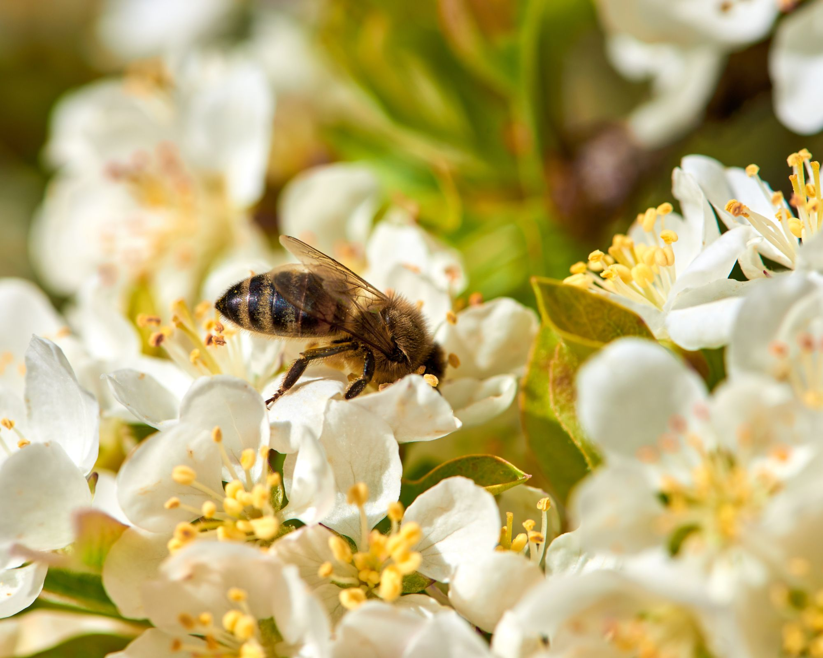
Запилення — це процес перенесення пилку з пиляків на приймочку маточки (слугує для статевого розмноження рослин).
Запліднення — це процес злиття двох статевих клітин: чоловічої та жіночої.

Slide 8
2. Спадкова інформація та функції ДНК
Спадкова інформація, яка зберігається в ДНК, використовується клітиною у вигляді синтезованих продуктів (молекул РНК і білків). Реалізація цієї інформації відбувається в кілька етапів — транскрипція, дозрівання РНК і трансляція.
Спадкова інформація, яка зберігається в ДНК, використовується клітиною у вигляді синтезованих продуктів (молекул РНК і білків). Реалізація цієї інформації відбувається в кілька етапів — транскрипція, дозрівання РНК і трансляція.
Основні етапи реалізації спадкової інформації:
транскрипція — відбувається у прокаріотів — у цитоплазмі, в еукаріотів — у ядрі, мітохондріях і пластидах. Синтез ланцюга іРНК відбувається за зразком одного з ланцюгів ДНК на основі принципу комплементарності;
дозрівання РНК (процесинг) — відбувається в ядрі еукаріотичних клітин — з молекули іРНК видаляються інтрони, а екзони сполучаються в одну молекулу іРНК;
трансляція — у прокаріотів відбувається у цитоплазмі, в еукаріотів — у цитоплазмі, на гранулярній ендоплазматичній сітці, в мітохондріях і пластидах. Відбувається синтез молекул білка на рибосомі згідно з інформацією молекули РНК.

Slide 9
Зазвичай, процес транскрипції генів поділяється на 3 стадії:
на початковій стадії транскрипції відбувається розплітання ДНК і зв'язування РНК-полімерази з промоторною послідовністю гена, що є сигналом для початку транскрипції;
наступною (середня, проміжна) є стадія, під час якої нарощується ланцюг РНК, тобто відбувається послідовне приєднання рибонуклеотидів на основі принципу комплементарності;
кінцевою стадією транскипції є стадія завершення зчитування інформації з ДНК на РНК при досягнені термінаторної послідовності гена. Результатом є утворення первинної РНК (проРНК).
Після транскрипції в еукаріотичних клітинах відбувається дозрівання проРНК (процесинг). У результаті процесингу проРНК перетворюється на зрілу інформаційну РНК (іРНК), яка експортується з ядра до цитоплазми.

Slide 10
У клітинах регуляція реалізації генетичної інформації може відбуватися за допомогою декількох механізмів:
перший механізм — взаємодія продуктів регуляторних генів (зазвичай білків) з певними структурами генів: оператором, промотором або регуляторними ділянками. Це дозволяє змінювати швидкість роботи генів.
другий механізм — модифікація деяких нуклеотидів у ланцюжках ДНК. Якщо до них приєднується метильний радикал (−CH3), то зчитування інформації з ділянки ДНК за таким нуклеотидом стає неможливим.
третій механізм — пакування певних ділянок ДНК за допомогою білків таким чином, щоб з них не можна було зчитати спадкову інформацію.

Slide 11
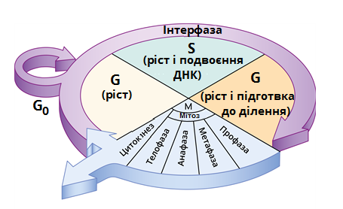
3. Клітинний цикл
Клітинний (життєвий) цикл — це період існування клітини з моменту утворення до її загибелі або поділу.
У різних видів організмів клітинний цикл займає різний час: у прокаріотів він триває 20 — 30 хвилин, а в клітинах еукаріотів може тривати від 10 до 20 годин. У молодих організмах клітини діляться часто, потім поступово час між поділами збільшується. Деякі клітини взагалі втрачають здатність до поділу (нейрони, клітини серцевого м'яза).
Клітинний цикл складається з інтерфази та поділу.

Slide 12
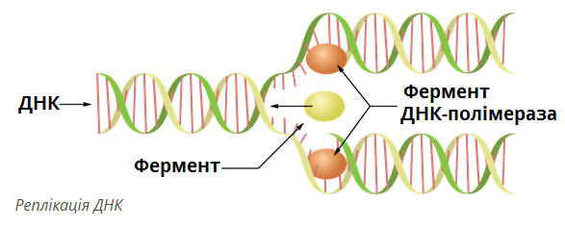
Інтерфаза — період життєдіяльності клітини між двома поділами (мітозами).
Під час інтерфази клітина виконує свої функції та готується до поділу. Головний процес, що відбувається при цьому — подвоєння ДНК (реплікація).
Молекула ДНК розкручується за допомогою спеціального ферменту на дві нитки.
Фермент розриває водневі зв'язки між комплементарними нітроген умісними основами.
Нитки ДНК розходяться.
До кожного нуклеотиду ниток ДНК, що роз'єдналися, фермент ДНК-полімераза підлаштовує комплементарний нуклеотид.

Slide 13
4. Амітоз, мітоз, мейоз їх стадії та біологічне значення.
Репродукція клітин в організмі людини може відбуватися шляхом мітозу (непрямий поділ) і амітозу (прямий поділ).
Мітоз — це поділ еукаріотичних клітин, внаслідок якого утворюються 2 дочірні клітини з таким самим набором хромосом, що й у материнської клітини.
Мітоз у клітинному циклі відбувається після інтерфази, під час якої клітина росте, синтезує органічні сполуки, подвоює спадкову інформацію, запасає енергію та готується до мітозу.

Slide 14
Мітоз умовно поділяють на 4 фази:
Профаза — фаза конденсації хромосом. Основними процесами профази є: 1) конденсація (ущільнення) двохроматидних хромосом; 2) розходження центріолей до полюсів; 3) зникнення ядерця; 4) розпад ядерної оболонки; 5) формування веретена поділу.
Метафаза — фаза розташування хромосом на екваторі клітини. Спостерігається прикріплення коротких ниток веретена поділу до центромер і розташування двохроматидних хромосом на екваторі клітини в один ряд.
Анафаза — фаза розходження хромосом. В анафазі відбуваються скорочення ниток веретена поділу та розходження однохроматидних хромосом до полюсів.
Телофаза — фаза деконденсації хромосом. Це свого роду «профаза навпаки», в якій відбуваються: 1) деконденсація однохроматидних хромосом; 2) розташування центріолей біля ядра; 3) формування ядерець; 4) утворення ядерної оболонки; 5) руйнування веретена поділу.
Біологічна роль мітозу полягає в точному відтворенні клітин, забезпеченні рівномірного розподілу хромосом материнської клітини між двома дочірніми клітинами і підтриманні сталості каріотипу. Мітоз є основою росту, регенерації й нестатевого розмноження організмів.

Slide 15
Амітоз — це прямий поділ клітин, що відбувається шляхом поділу ядра, без реплікації ДНК й конденсації хромосом та без утворення веретена поділу.
Він властивий високоспеціалізованим клітинам (нейронам, хондроцитам, лейкоцитам крові, клітинам ендотелію кровоносних судин), клітинам пухлин, старіючим клітинам або клітинам, приреченим на загибель (наприклад, клітинам зародкових оболонок ссавців). Амітоз може супроводжуватись поділом клітини з утворенням двох клітин з приблизно однаковою спадковою інформацією, а може обмежуватись поділом ядра без поділу цитоплазми, що призводить до утворення дво- та багатоядерних клітин. Амітоз порівняно з мітозом трапляється рідше і відграє другорядну роль у клітинному поділі організмів, оскільки клітини після амітозу зберігають функціональну активність, поділятися уже не можуть. Біологічна роль амітозу — це швидке поповнення клітинних популяцій у процесі репаративної регенерації.
Мітоз є основним способом репродукції еукаріотичних клітин тіла, що визначає ріст, фізіологічну регенерацію та нестатеве розмноження еукаріотів; амітоз — трапляється рідше й забезпечує репаративну регенерацію.

Slide 16
5. Гаметогенез в рослинних і тваринних організмах
Гаметогенез — це процес формування статевих клітин (гамет), який відбувається в рослинних та тваринних організмах, але має відмінності залежно від життєвого циклу організму. У тварин гаметогенез відбувається в гонадах (сім'яниках і яєчниках) і включає стадії розмноження, росту, дозрівання та формування, тоді як у рослин процес може мати свої особливості, зокрема, пов'язані з розвитком спорофіта та гаметофіта.
Гаметогенез у тварин:
Овогенез (утворення жіночих гамет): Починається з диплоїдних клітин (овогоній), які діляться мітозом, утворюючи диплоїдні овоцити. Овоцити ростуть, накопичують поживні речовини, а потім проходять мейоз. Під час мейозу утворюються одна велика яйцеклітина та дрібні полярні тільця, які не беруть участі у заплідненні.
Сперматогенез (утворення чоловічих гамет): Диплоїдні сперматоцити шляхом мітозу діляться на менші сперматоцити. Ці клітини проходять мейоз, утворюючи гаплоїдні сперматиди. Сперматиди дозрівають, перетворюючись на рухливі сперматозоїди, які містять рівну кількість спадкової інформації.

Slide 17
Гаметогенез у рослин
Процес утворення гамет у рослин залежить від типу життєвого циклу.
У рослин відбувається чергування поколінь: спорофіта (диплоїдна стадія) та гаметофіта (гаплоїдна стадія).
Утворення гамет відбувається на стадії гаметофіта, де диплоїдні клітини спорофіта діляться шляхом мейозу, утворюючи гаплоїдні спори, з яких розвиваються гаметофіти.
Гаметофіти потім формують чоловічі та жіночі статеві клітини (гамети) шляхом мітозу.

Slide 18
Відмінності між гаметогенезом у тварин і рослин
Місце мейозу: У тварин мейоз відбувається безпосередньо при формуванні гамет. У рослин мейоз є частиною життєвого циклу, що призводить до утворення спор, з яких далі розвиваються гаметофіти, що формують гамети.
Тип клітин: У тварин гамети розвиваються в гонадах (сім'яниках та яєчниках). У рослин гамети утворюються на гаметофітах, які є окремими поколіннями в життєвому циклі.
Розмір і форма гамет: Яйцеклітини тварин мають великий розмір, тоді як сперматозоїди є дрібними і рухливими. У рослин також є відмінності в розмірах і формі гамет.

